Slide 1
Andmepõhise juhtimise efektiivne kasutamine Rae vallas
Anna Õuekallas
Rae valla abivallavanem

Slide 2
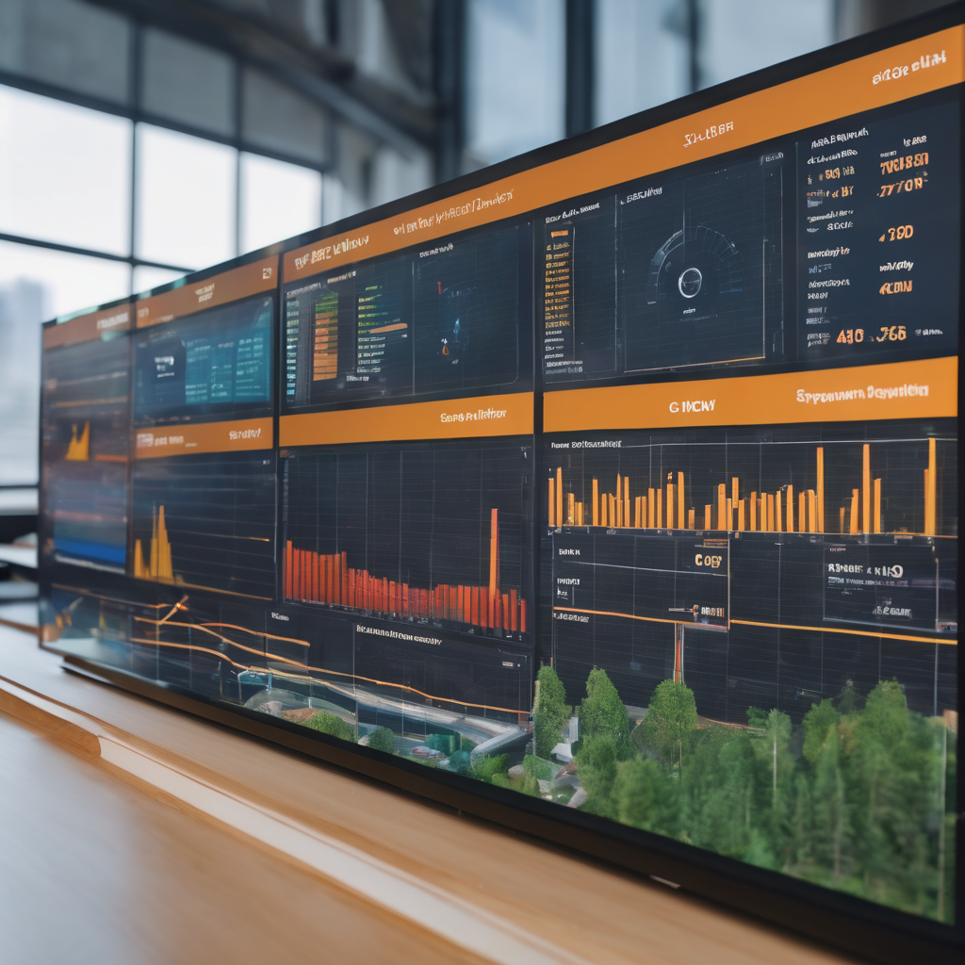

Slide 3
Milleks me Rae vallas kasutame andmepõhist juhtimist?
Andmete kogumine ja analüüs otsuste tegemiseks
Teenuste ja investeeringute kavandamine ja täiustamine
Poliitika kujundamine – mis on meie prioriteedid ja suunad
Ressursside tõhus kasutamine
Kodanike kaasamine ja tagasiside kogumine
Riskide maandamine ja hädaolukordadeks valmistumine

Slide 4

2022 planeerimise statistika 2
ÜLDPLANEERINGUD ja ARENGUKAVAD
Näiteid
Rae
vallast

Slide 5
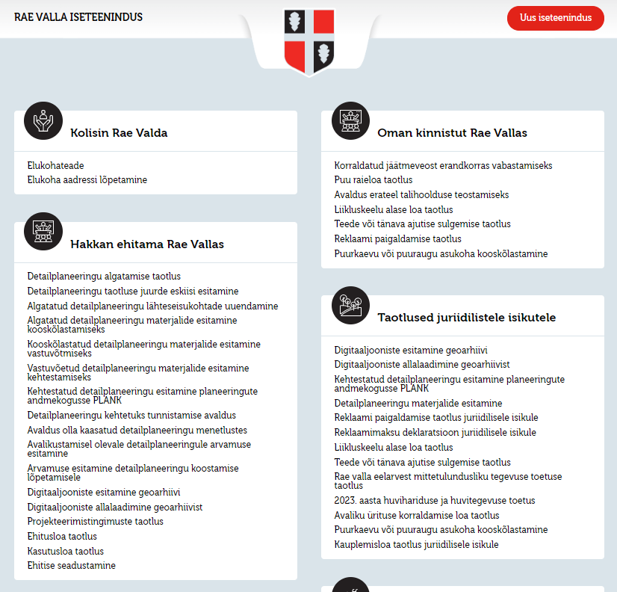
Iseteenindused

Slide 6
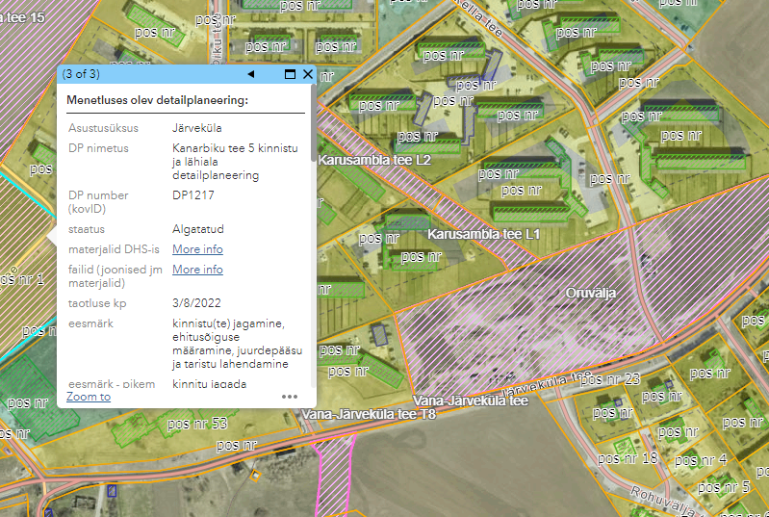
Rae
GIS

Slide 7
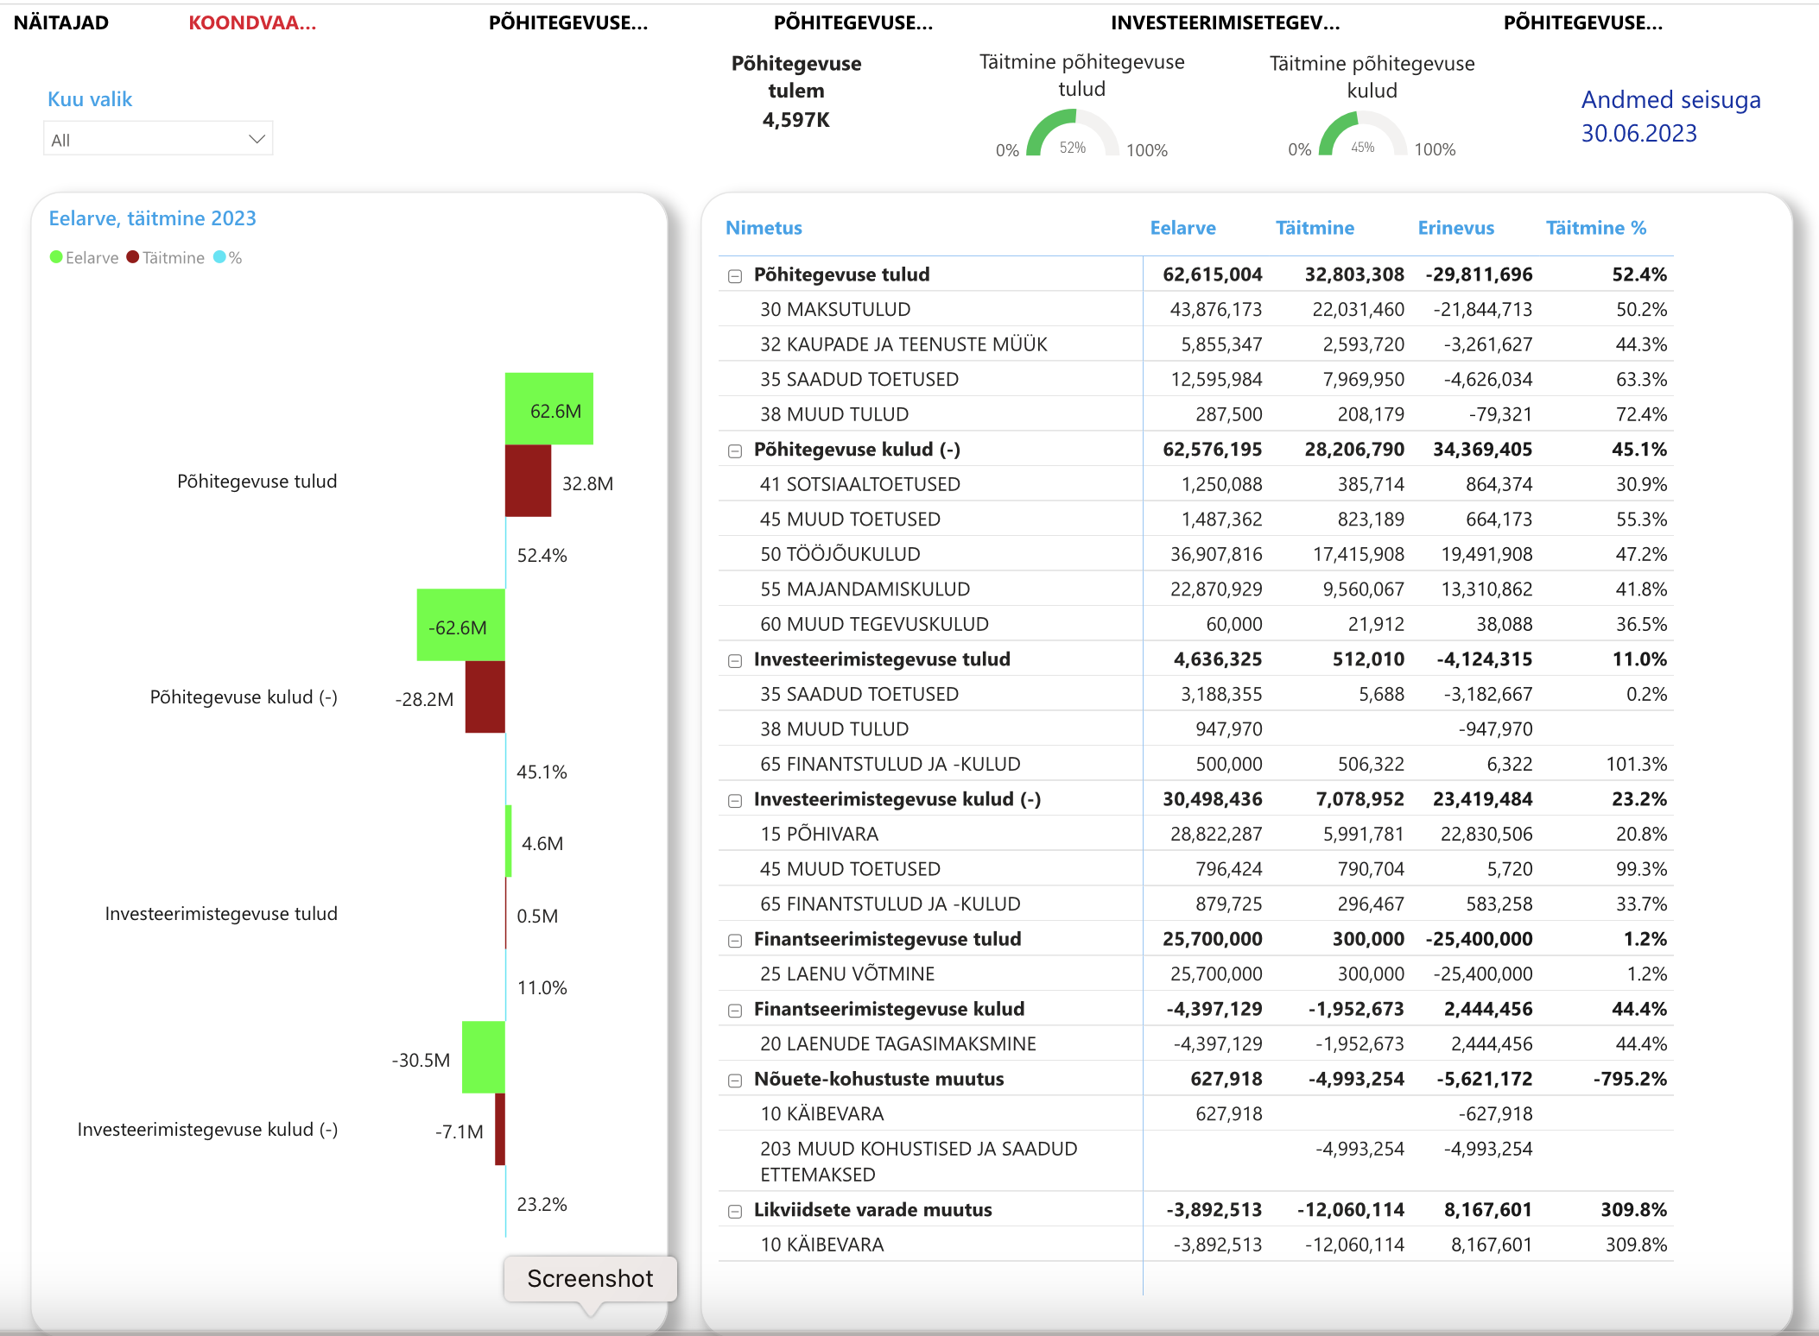
Interaktiivne
eelarve
täitmine

Slide 8
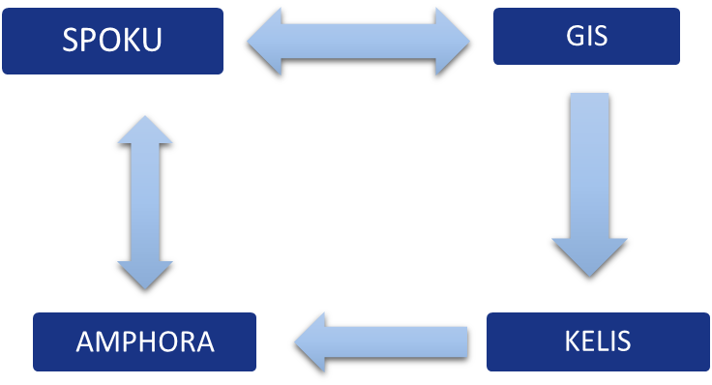
Automaatne dokumentide genereerimine

Slide 9
Kuidas teha andmepõhiseid otsuseid?

Slide 10
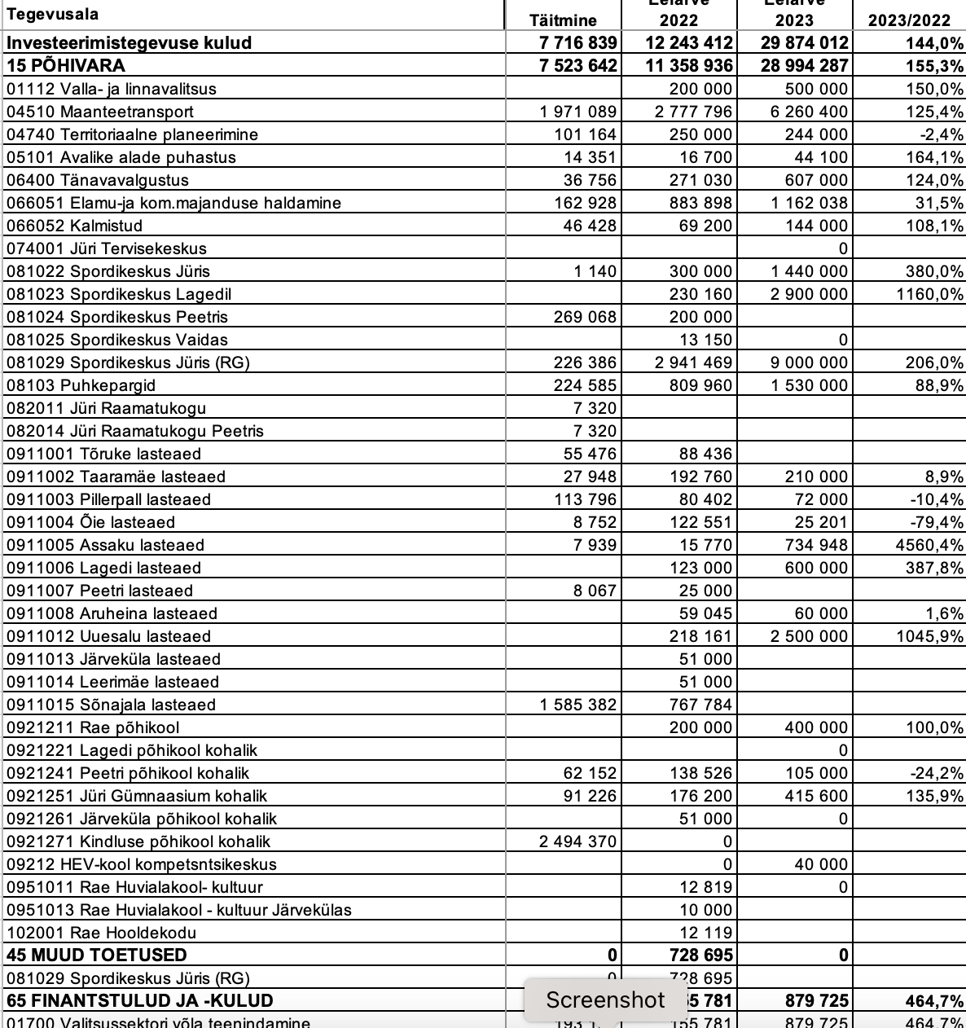
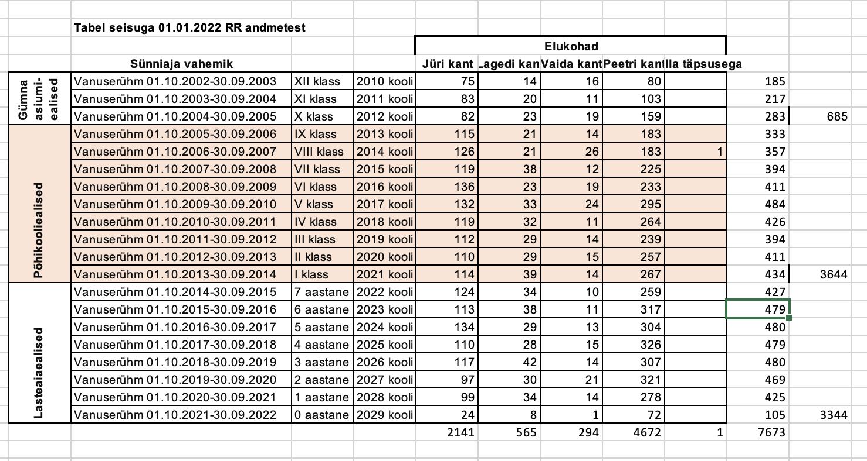
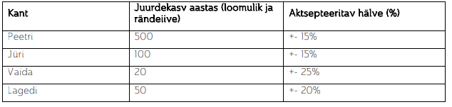
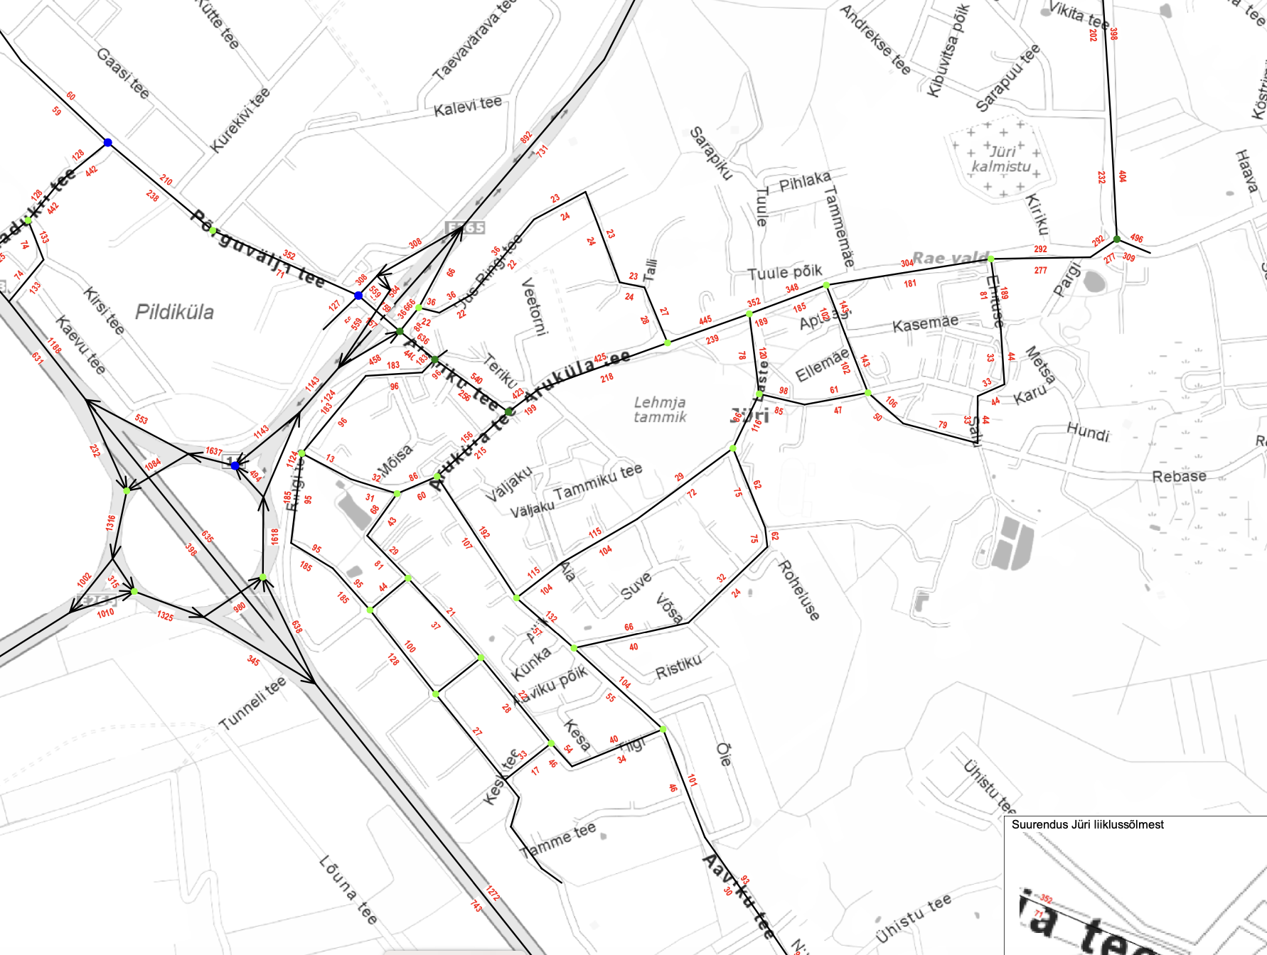
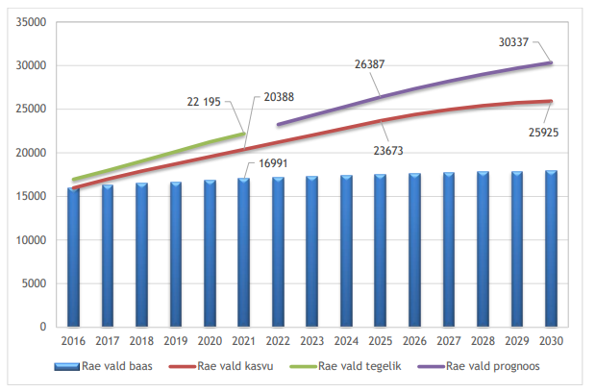
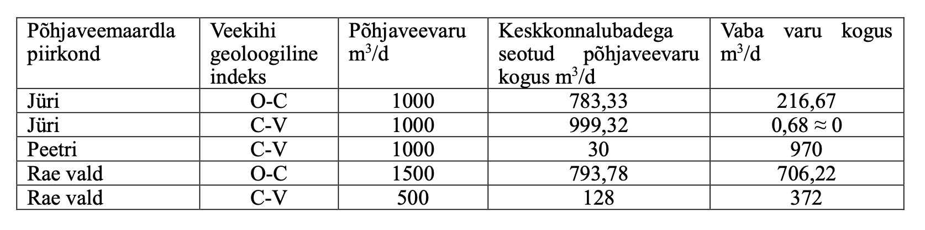

Slide 11
Väljakutsed
Andmed ja liidestused
Lahenduste eskaleeritavus ja taaskasutus
Prognoosimine
Turvalisus
Proaktiivsus
Meile meeldib analüüsida ☺

Slide 12
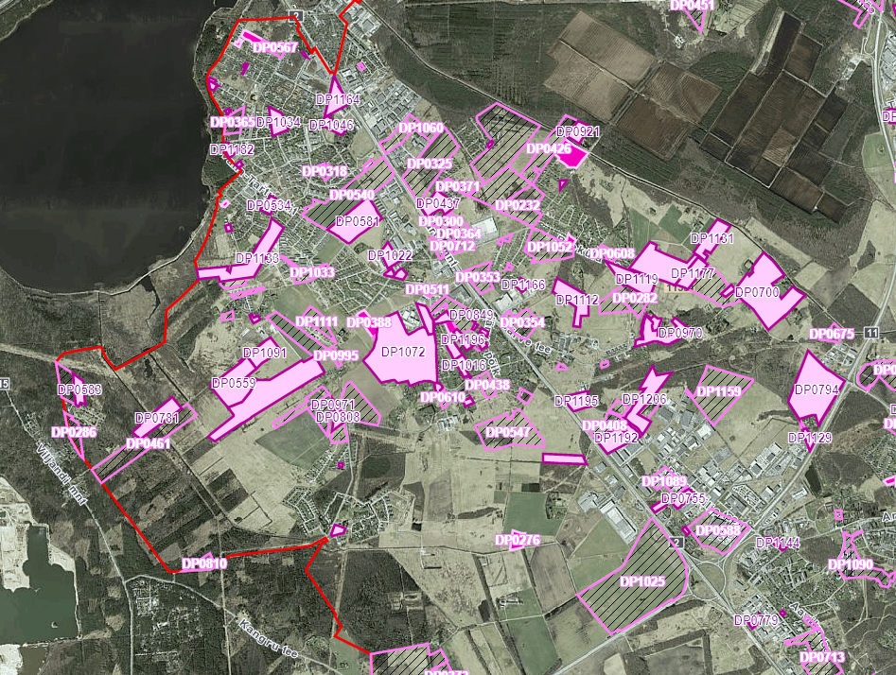




Hoiame sidet!
ANNA.OUEKALLAS@RAE.EE

